Slide 1
分数乘法（二）
第2课时
WWW.PPT818.COM

Slide 2
1. 掌握求一个数比另一个数多（少）几分之几的实际问题的解法，并会解决有关折扣的实际问题。（重点）
2. 理解几折就是十分之几的含义。（难点）

Slide 3
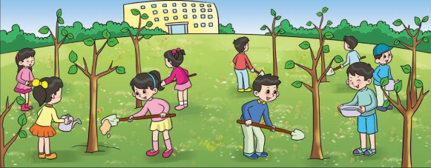
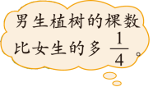

Slide 4
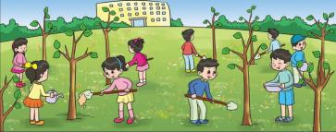
知识点
整数乘分数的简单应用
（1）男生比女生多植树多少棵？画一画，说一说你是
怎样理解的。
20棵
女生：
男生：
答：男生比女生多植树5棵。

Slide 5
知识提炼
解决“一个数比另一个数多（少）几分之几，求这个数比另一个数多（少）多少”的实际问题，先要找准单位“1”的量，再根据单位“1”的量×多（少）的几分之几＝一个数比另一个数多（少）的量这个等量关系式列式解答。

Slide 6
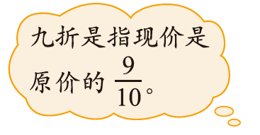
知识点
打折的意义及计算方法
（2）一个书包的原价是30元，打九折后的价格是多
少元？ （教材P27 T6）
(元)
答：打九折后的价格是27元。

Slide 7
知识提炼
已知原价和打几折，求现价，就用原价乘十分之几。

Slide 8
小试牛刀
淘气和奇思都是集邮爱好者。淘气收集了各种邮票
63张，奇思收集的邮票数比淘气少 ，奇思比淘
气少多少张邮票？请先画图表示，再列式计算。 （选自教材P27 T5）
(张)
答：奇思比淘气少14张邮票。

Slide 9
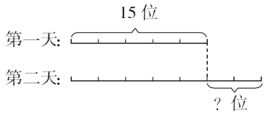
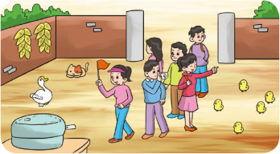
1.国庆长假的第一天，到乡村农家大院的游客有15位，第二
天来的游客比第一天多了 。第二天比 第一天多来了多
少游客？（选自教材P27 T4）
⑴画一画，说说你是怎样理解的，并列式解决问题。
(位)

Slide 10
1.国庆长假的第一天，到乡村农家大院的游客有15位，第二
天来的游客比第一天多了 。第二天比 第一天多来了多
少游客？（选自教材P27 T4）
⑵你还能举出类似的例子吗？与同伴交流。
请同学们自己做一做。

Slide 11
2.下表记录的是某城市4～7月空气质量达标的情况。
（选自教材P27 T7）
先估一估，哪个月空气质量达标天数最多？再算出各有多少天。
估计7月空气质量达标天数最多。
4月： （天）
5月： （天）
6月： （天）
7月： （天）

Slide 12
3. 一场洪灾将村里960m长的公路冲毁了 ，被冲毁的
公路长多少米？ （选自教材P27 T8）
(m)
答：被冲毁的公路长640m。

Slide 13
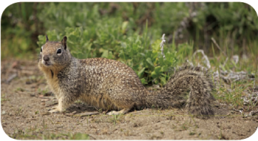
4.连一连某种松鼠的体长在20cm到28cm之间，它的尾
巴约占体长的 ，尾巴最长约有多长？最短约有多
长？ （选自教材P27 T9）
(cm)
(cm)
答：尾巴最长约有21cm；最短约有15cm。

Slide 14
这节课你们都学会了哪些知识？
整数乘分数可以表示求几个相同加数的和的简便计算，还可以表示求这个整数的几分之几是多少。
求比一个数多几分之几是多少，用乘法计算，即用这个数乘几分之几。

Slide 15
作业1：完成教材相关练习题。
作业2：完成对应的练习题。

